Slide 1
GUI

Slide 2
GUI
AWT (Abstract Windows Toolkit)
Swing

Slide 3
AWT / Swing
Native кодирование
Используются платформо-зависимые компоненты
Внешний вид и функциональность определяется платформой
Чистая Java
Lightweight
Более широкие возможности
Полная независимость от платформы

Slide 4
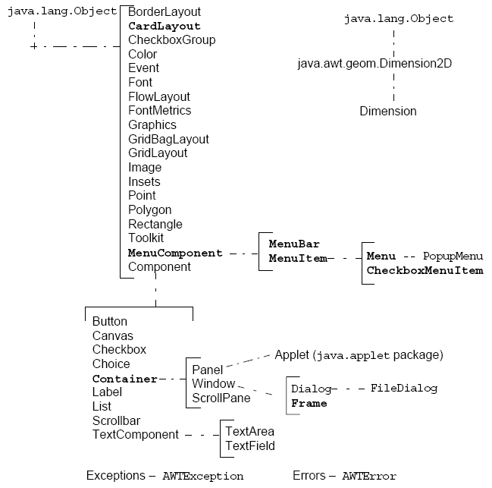
AWT

Slide 5
Компонент
Элемент GUI, отображающийся на экране, осуществляющий взаимодействие с пользователем.
Component
MenuComponent

Slide 6
Контейнер
Компонент, который может содержать другие компоненты
Panel
  Applet
Window
  Dialog
  Frame
ScrollPane

Slide 7
Color
Класс, отвечающий за цвет
Использование:
Статические цвета – Color.RED, Color.BLACK и т.д.
Создние цвета в RGB
Color c = new Color(255,0,0);

Slide 8
Frame
Наследник Windows
Имеет заголовок
Можно изменять размер мышью
Изначально невидим
  Используйте setVisible(true)
По умолчанию использует менеджер размещения BorderLayout
  Для изменения используйте setLayout

Slide 9
import java.awt.*;
public class FrameExample {
private Frame f;
public FrameExample() {
f = new Frame("Hello Out There!");
}
public void launchFrame() {
f.setSize(170,170);
f.setBackground(Color.blue);
f.setVisible(true);
}
public static void main(String args[]) {
FrameExample guiWindow = new FrameExample();
guiWindow.launchFrame();
}
}

Slide 10
Panel
Позволяет размещать компоненты и другие панели
Вложенные панели могут иметь различные менеджеры размещения

Slide 11
import java.awt.*;
public class FrameWithPanel {
private Frame f;
private Panel pan;
public FrameWithPanel(String title) {
f = new Frame(title);
pan = new Panel();
}
public void launchFrame() {
f.setSize(200,200);
f.setBackground(Color.blue);
f.setLayout(null); // Попробуйте закомментировать эту сроку
pan.setSize(100,100);
pan.setBackground(Color.yellow);
f.add(pan);
f.setVisible(true);
}
public static void main(String args[]) {
FrameWithPanel guiWindow = new FrameWithPanel("Frame with Panel");
guiWindow.launchFrame();
}
}

Slide 12
Размещение компонентов
Непосредственное указание положения и размеров
  Используйте для контейнера setLayout(null), а для компонентов setLocation(…), setSize(…) или setBounds(…)
Использование менеджеров размещения

Slide 13
Менеджеры размещения
(Layout Managers)
FlowLayout
BorderLayout
GridLayout
CardLayout
GridBagLayout

Slide 14
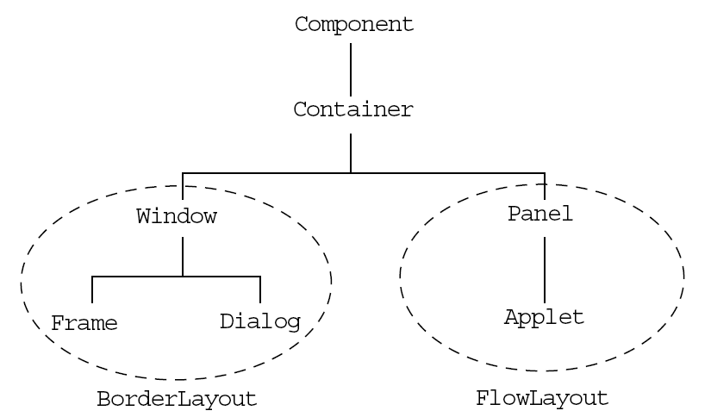
Менеджеры по умолчанию

Slide 15
FlowLayout
Используется по умолчанию для Panel
Добавляет компоненты слева-направо, сверху-вниз
По умолчанию компоненты выравниваются по центру
Используются предпочтительные размеры компонентов

Slide 16
import java.awt.*;
public class LayoutExample {
private Frame f;
private Button b1;
private Button b2;
public LayoutExample() {
f = new Frame("GUI example");
b1 = new Button("Press Me");
b2 = new Button("Don’t press Me");
}
public void launchFrame() {
f.setLayout(new FlowLayout());
f.add(b1);
f.add(b2);
f.pack(); // Попробуйте закомментировать эту сроку
f.setVisible(true);
}
public static void main(String args[]) {
LayoutExample guiWindow = new LayoutExample();
guiWindow.launchFrame();
}
}

Slide 17
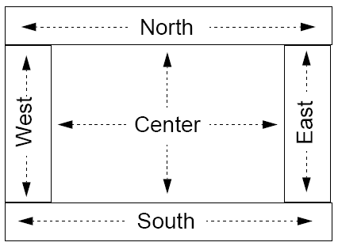
BorderLayout

Slide 18
BorderLayout
Используется по умолчанию для Frame
Компоненты добавляются в указанный регион (North, South, West, East, Center)
Для North и South используется предпочтительная высота элементов
Для West и East используется предпочтительная ширина элементов
Оставшееся место – для Center

Slide 19
import java.awt.*;
public class BorderExample {
private Frame f;
private Button bn, bs, bw, be, bc;
public BorderExample() {
f = new Frame("Border Layout");
bn = new Button("North");
bs = new Button("South");
bw = new Button("West");
be = new Button("East");
bc = new Button("Center");
}
public void launchFrame() {
f.add(bn, BorderLayout.NORTH);
f.add(bs, BorderLayout.SOUTH);
f.add(bw, BorderLayout.WEST);
f.add(be, BorderLayout.EAST);
f.add(bc, BorderLayout.CENTER);
f.setSize(200,200); // Попробуйте заменить на f.pack();
f.setVisible(true);
}
public static void main(String args[]) {
BorderExample guiWindow2 = new BorderExample();
guiWindow2.launchFrame();
}
}

Slide 20
GridLayout
В конструкторе указывается количество строк и столбцов
Элементы добавляются слева-направо, сверху-вниз
Все элементы имеют одинаковые размеры

Slide 21
import java.awt.*;
public class GridExample {
private Frame f;
private Button b1, b2, b3, b4, b5, b6;
public GridExample() {
f = new Frame("Grid Example");
b1 = new Button("1"); b2 = new Button("2");
b3 = new Button("3"); b4 = new Button("4");
b5 = new Button("5"); b6 = new Button("6");
}
public void launchFrame() {
f.setLayout (new GridLayout(3,2));
f.add(b1); f.add(b2);
f.add(b3); f.add(b4);
f.add(b5); f.add(b6);
f.pack();
f.setVisible(true);
}
public static void main(String args[]) {
GridExample grid = new GridExample();
grid.launchFrame();
}
}

Slide 22
Комбинирование менеджеров размещения с помощью вложенных панелей

Slide 23
import java.awt.*;
public class ComplexLayoutExample {
private Frame f;
private Panel p;
private Button bw, bc, bfile, bhelp;
public ComplexLayoutExample() {
f = new Frame("GUI example 3");
bw = new Button("West"); bc = new Button("Work space region");
bfile = new Button("File"); bhelp = new Button("Help");
}
public void launchFrame() {
f.add(bw, BorderLayout.WEST);
f.add(bc, BorderLayout.CENTER);
p = new Panel();
p.add(bfile);
p.add(bhelp);
f.add(p, BorderLayout.NORTH);
f.pack();
f.setVisible(true);
}
public static void main(String args[]) {
ComplexLayoutExample gui = new ComplexLayoutExample();
gui.launchFrame();
}
}

Slide 24
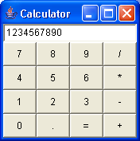
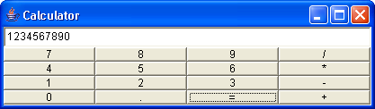
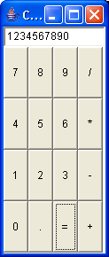
Задание 1
Написать программу – графический интерфейс калькулятора (пока без реакции на действия пользователя).

Slide 25
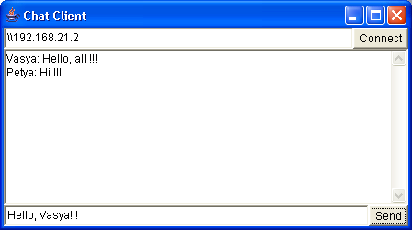
Задание 2
Написать программу – графический интерфейс Chat-клиента (пока без реакции на действия пользователя).

Slide 26
Задание 3
Написать консольную программу, в которой пользователь вводит желаемое количество прямоугольников. После чего выводится окно с данным количеством прямоугольников случайного цвета. Их размещение должно соответствовать области n на n, размер которой зависит от количества прямоугольника.

